Slide 1
第一章 概述
1.1 回顾--操作系统相关概念
1.2 UNIX简介
1.3 UNIX的优缺点
1.4 Linux使用入门
1.5 Linux安装

Slide 2
本章知识点
计算机系统、硬件和软件的概念；
不同角度认识操作系统；
不同版本的UNIX；
UNIX的结构、性能和特点；
Linux的启动/退出；
Linux基本的命令。

Slide 3
第一章 概述
1.1 回顾--操作系统相关概念
1.2 UNIX简介
1.3 UNIX的优缺点
1.4 Linux使用入门
1.5 Linux安装

Slide 4


1.1 回顾--操作系统相关概念
1.1.1 计算机系统
cs = hardware + software
+ user
programme + document
用户
人
用户
软件
运算口诀
裸机
DBMS
比喻
os
算盘
cs
计算机系统概念图示

Slide 5
1.1 回顾--操作系统相关概念
1.1.2 操作系统
用户1 用户2 用户3
设计操作系统的目的 是为了用户操作计算机时更加方便，计算机的运行效率更高，更方便地扩充 计算机的功能以及为计算机程序提供良好的移植 性。
应用程序
系统软件
操作系统
硬件

Slide 6
什么是操作系统？
朗曼词典（Longman Dictionary）中的定义:
A set of programs inside a computer that controls the way it works and helps it to handle other programs.
操作系统：提供用户运行程序的环境。
目的：使用户在此环境下能方便地使用计算机系统，有效地使用计算机硬件。
控制和管理计算机资源，合理地对各类作业进行调度（组织计算机工作流程）以及方便用户的程序集合。

Slide 7
操作系统的特征
资源抽象
计算、存储、传输的抽象
抽象 -->虚拟（网络环境下的抽象）
资源共享
计算、存储的共享
分布计算、云 -->虚拟应用

Slide 8
资源抽象
磁盘操作：从内存拷贝信息到磁盘
load(block,length,device_buf)
seek(device,track)
out(device_buf,sector)
拷贝到磁盘
确定位置
load(block,length,D_buf)
seek(D,236)
out(D_buf,9)
进一步抽象
一个过程
void write(ch *block,int len,int device,int track,int sector)
{
load(block, len, device_buf);
seek(device, track);
out(device_buf, sector);
}

Slide 9
资源抽象
write(block, 100, device, 236, 9)
物理地址到逻辑描述
write(block, 100, device, 3788)
内存地址用变量表示
磁盘用文件描述
fprintf(fileID, “%d”, datum)

Slide 10
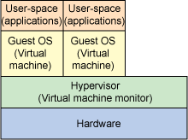
操作系统虚拟化
虚拟化常用的两种方法是全虚拟化和准虚拟化。全虚拟化，在虚拟化的操作系统和硬件之间存在一个层，用于决定访问。这个层称为系统管理程序或虚拟机监视器（VMware）。准虚拟化与之类似，但系统管理程序会以一种更具协作性的方式进行操作（Xen和User-Mode-Linux (UML) ）。

Slide 11
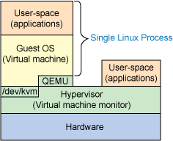
Linux内核虚拟机
./linux/drivers/kvm（V2.6.20 及更新版本）
Linux虚拟化解决方案=KVM+QEMU
KVM 通过加载内核模块将 Linux 内核转换为一个系统管理程序，并导出一个名为 /dev/kvm 的设备来启用内核的客户模式（除了传统的内核模式和用户模式）。
利用生成的/dev/kvm 设备，使VM的地址空间独立于内核或运行着的任何其他VM的地址空间。
Notes:
I/O 通过的 QEMU 进程（执行每个客户操作系统进程的一个拷贝）进行虚拟化。

Slide 12
虚拟应用
将应用程序与操作系统解耦合，为应用程序提供了一个虚拟的运行环境。
把应用对低层的系统和硬件的依赖抽象出来，解决版本不兼容的问题。
技术原理基于A/S架构，类似虚拟终端技术。
Notes:
应用虚拟化，技术原理是基于应用/服务器计算A/S架构，采用类似虚拟终端的技术，把应用程序的人机交互逻辑(应用程序界面、键盘及鼠标的操作、音频输入输出、读卡器、打印输出等)与计算逻辑隔离开来。在用户访问一个服务器虚拟化后的应用时，用户计算机只需要把人机交互逻辑传送到服务器端，服务器端为用户开设独立的会话空间，应用程序的计算逻辑在这个会话空间中运行，把变化后的人机交互逻辑传送给客户端，并且在客户端相应设备展示出来，从而使用户获得如同运行本地应用程序一样的访问感受。

Slide 13
资源共享
分时共享
微观上 —— 程序轮流占有CPU
宏观上 —— 多个程序并发运行
局部看 —— 每个程序按程序指令串行、顺序执行
整体看 —— 多个程序、穿插运行
操作系统从宏观、整体角度讨论问题。

Slide 14
1.2 UNIX简介
1.2.1 UNIX发展简史
USG, USDL和USL 贝尔实验室 BSD
1969
1980
1990
2000
第1版
第6版
PWB
Xenix
1BSD
System III
4BSD
System V
Sun OS
……
UNIXware
Solaris
LINUX
4.4BSD
SCO UNIX
Solaris 2
FreeBSD

Slide 15
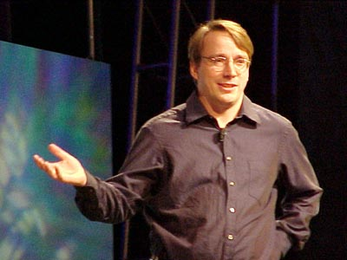
1.2.1 UNIX发展简史
Linux
1991年初，21岁的Linus Torvalds就读于芬兰的赫尔辛基大学（University of Helsinki），为完成自己操作系统课程的作业，基于Minix(一种免费的小型UNIX操作系统)编写一些程序。Linus决定自己开发终端仿真程序，仿真程序实现的是网络的登录和电子邮件的收发，无法下载和上传资料。Linus进而开发了磁盘管理和文件管理程序，以实现操作系统核心功能的完善。
Notes:
MINIX是一种基于微内核架构的类UNIX计算机操作系统，由Andrew S. Tanenbaum发明。MINIX最初发布于1987年，开放全部源代码给大学教学和研究工作。2000年重新改为BSD授权，成为自由和开放源码软件。
Minix原来是荷兰阿姆斯特丹的Vrije大学计算机科学系的Andrew S. Tanenbaum教授所发展的一个类Unix操作系统。全部的程序码共约12,000行，并置于他的著作Operating Systems: Design and Implementation(ISBN 0-13-637331-3)的附录里作为范例。Minix的系统要求在当时来说非常简单，只要三片磁片就可以起动。
全套Minix除了起动的部份以汇编语言编写以外，其他大部份都是纯粹用C语言编写。分为：内核、内存管理及档案管理三部份。
LINUX不同于MINIX，它实现了虚拟存储管理，当然也支持进程、多处理器、多文件系统等现代操作系统的特征。

Slide 16
1.2.1 UNIX发展简史
移动设备操作系统
iOS 原名为iPhoneOS,为苹果智能手机操作系统,基于的Mac OSX操作系统。
Android 以Linux为基础的开放源代码操作系统，主要用于便携设备。
基于UNIX

Slide 17
1.2.1 UNIX发展简史
云操作系统
云系统主要由两部分构成：云计算和云存储。
例如：
云服务器操作系统jdk-6u33-linux-i586；
云结点桌面系统Ubuntu desktop 12.04
文件系统hadoop-1.1.0 。
基于UNIX、类UNIX

Slide 18
GNU Operating System
GNU was launched in 1984 to develop a complete Unix-like operating system which is free software — software which respects your freedom.
“GNU” is a recursive acronym for “GNU's Not Unix!”.
Notes:
The name “GNU” is a recursive acronym for “GNU's Not Unix!”; — it is pronounced g-noo, as one syllable with no vowel sound between the g and the n.
The combination of GNU and Linux is the GNU/Linux operating system, now used by millions and sometimes incorrectly called simply 'Linux'.
由于GNU将要实现UNIX系统的接口标准，因此GNU计划可以分别开发不同的操作系统部件。

Slide 19
GNU Operating System
GNU 包含3个协议条款：
GPL:GNU通用公共许可证(GNU General Public License)
LGPL:GNU较宽松公共许可证 (GNU Lesser General Public License), ) ，旧称 GNU Library General Public License (GNU 库通用公共许可证);
GFDL : GNU自由文档许可证(GNU Free Documentation License )的缩写形式。

Slide 20
1.2 UNIX简介
1.2.2 UNIX的结构
传统内核结构
由三大部分组成：
（1）内核 (kernel)
（2）外壳 (shell)
（3）工具及应用程序
现代内核结构
文件系统(s5fs)
虚拟存储(VM)
输入设备(a.out)
执行
转换
Unix内核
虚拟
存储
文件系统接口
块设备驱动开关
字符设备驱动开关
磁盘
驱动器
磁带
驱动器
打印机
驱动器
网络
驱动器
字符
驱动器
常用工具模块
块设备
调度
框架
流处理

Slide 21
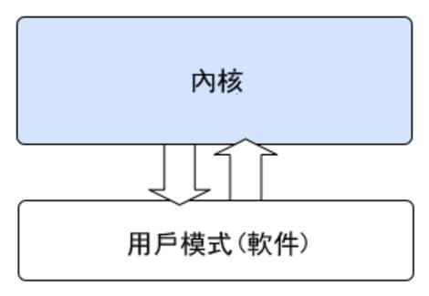
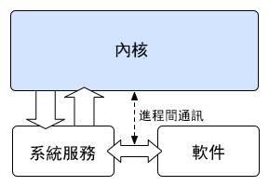
单内核结构 OS:
传统的UNIX内核，例如伯克利大学发行的版本
Linux内核
MS-DOS, Windows 9x (Windows 95, 98, Me)
微内核结构 OS:
AIX
BeOS
L4微内核系列
Mach, 用于GNU Hurd和Mac OS X
Minix
MorphOS
QNX
RadiOS
VSTa
Notes:
至今，大多数操作系统都有一个单体内核（monolithic kernel），大多数认为是操作系统应该提供的功能由这些大内核提供，包括调度、文件系统、网络、设备驱动器、存储管理等。典型情况下，这个大内核是作为一个进程实现的，所有元素都共享相同的地址空间。微内核体系结构只给内核分配一些最基本的功能，包括地址空间、进程间通信（InterProcess Communication，简称IPC）和基本的调度。其他的操作系统服务都是由运行在用户态下且与其他应用程序类似的进程提供，这些进程可根据特定的应用和环境需求进行定制，有时也称这些进程为服务器。这种方法把内核和服务程序的开发分离开，可以为特定的应用程序或环境要求定制服务程序。微内核方法可以使系统结构的设计更加简单、灵活，很适合于分布式环境。实质上，微内核可以以相同的方式与本地和远程的服务进程交互，使分布式系统的构造更为方便。

Slide 22
1.2 UNIX简介
1.2.3 UNIX的特点和性能
1. UNIX是对已有技术的精选、提炼和发展
2. 内核和核外程序的有机结合
3. 文件系统可随意装卸
4. 文件和设备的统一处理
5. 丰富的核外程序
6. 可移植性良好
Notes:
促使操作系统发展的硬件因素主要有：包含多处理器的计算机系统、高速增长的机器速度、高速网络连接和容量不断增加的各种存储设备。多媒体应用、Internet 和Web 访问、客户/服务器计算等应用领域也影响着操作系统的设计。在安全性方面，互联网的访问增加了潜在的威胁和更加复杂的攻击，例如病毒、蠕虫和黑客技术，这些都对操作系统的设计产生了深远的影响。
对操作系统要求上的变化速度之快不仅需要修改和增强现有的操作系统体系结构，而且需要有新的操作系统组织方法。在实验用和商用操作系统中有很多不同的方法和设计要素，大致可以分为：微内核体系结构、多线程、对称多处理、分布式操作系统、面向对象设计。

Slide 23
1.3 UNIX的优缺点
UNIX优点:
Simple and elegant.
文件系统小而简单
文本表示数据
简单、统一的I/O外设接口
可移植性
UNIX缺点:
功能越来越强,也越来越复杂
早期没有简单、统一的用户接口
让用户用基本组件构造工具
成功的牺牲品
标准化问题
传统的UNIX内核,代码不能重用

Slide 24
Linux与UNIX的关系
二者的最大区别为：前者是开源代码的自由软件，而后者是对源代码实行知识产权保护的传统商业软件。其差别还包括:
(1)UNIX是商业软件，通常与大型计算机配套销售。而Linux是免费的，可以运行在多种计算机平台上，包括基于x86体系的微型计算机。
(2)Linux和UNIX都是操作系统的名称，但UNIX这4个字母除了是操作系统名称外，还作为商标归SCO公司所有。
(3)Linux的商业化产品有RedHat Linux、SuSe Linux、SlakeWare Linux、国内的红旗Linux以及Turbo Linux；UNIX的商业化产品主要有Sun的Solaris、IBM的AIX、HP的HP-UX以及x86平台的SCO UNIX/UNIXware。
(4)Linux的核心是免费的、自由使用的，核心源代码是开放的；而UNIX的核心是保密的。
(5)Linux对硬件的要求比UNIX低，使用上比UNIX容易掌握。
(6)由于Linux是由UNIX发展起来的，所以性能上要比UNIX差一些。

Slide 25
A few major examples of software from the GNU Project distributed under the GPL follow:
GCC: The GNU Compiler Collection, containing the GNU C compiler
G++: A C++ compiler, included as part of GCC
GDB: A source code–level debugger
GNU make: A version of UNIX make
Bison: A parser generator compatible with UNIX yacc
bash: A command shell
GNU Emacs: A text editor and environment

Slide 26
1.4 Linux使用入门
1.4.1 Linux的启动
启动文件：
系统启动文件
个人环境启动文件
/
根
bin
usr
… …
etc
系统启
动文件
启动过程
student
.profile
wang
zhao
liu
.profile
.
…profile
.
.profile
用户个人环境配置文件

Slide 27
.profile是只读文件，内容如下：
SHELL = /bin/sh
HOME = /
PATH = /bin ;/etc; /usr/bin ; /tcb/bin
#set terminal type
eval 'tset -m scoansi; $ {TERM :-scoansi } -m -R -Q '
export TERM PATH SHELL HOME
[-X /bin /mesg ] && mesg n
……

Slide 28
启动B shell
登录B shell
/etc/.profile
~/.profile
启动子B shell
不执行任何文件.
启动C shell
登录C shell
/etc/.cshrc
~/.cshrc
~/.login
启动子C shell
/etc/csh.cshre
~/.cshrc

Slide 29
启动与关闭文件
文件 |  |  | K shell | B shell | C shell
启动 | 系统级 | Shell | /etc/profile | /etc/profile | /etc/.login
 |  | Env |  |  | /etc/.cshrc
 | 个人 | Shell | /.profile | ~/.login ~/.profile | ~/.login
 |  | Env | 环境文件 | 环境文件 | ~/.cshrc
关闭 | 系统级 | Shell |  |  | /etc/.logout
 |  | Env
 | 个人 | Shell |  | ~/.logout | ~/.logout
 |  | env

Slide 30
1.4 Linux使用入门
1.4.2 登录/退出Linux
UNIX是一种区分大小写的系统
登录Linux
Login: ******
Password: ******
登录成功
$
$ Bshell(/bin/sh)提示符
% Cshell(/bin/csh)提示符
$ Kshell(/bin/ksh)提示符
# 当前用户为超级用户

Slide 31
1.4 Linux使用入门
1.4.2 登录/退出Linux
退出 shell
退出登录 shell
logout
退出子shell
exit
关机
命令形式：
shutdown –h now
shutdown –h halt

Slide 32
1.4 Linux使用入门
1.4.3 常用简单命令
Linux命令的一般格式：
命令名 [选择项] [参数]
命令名：英文动词缩写
如：ls, mkdir, cat……
选择项：以“-”开始的字符
如：-l, -la, -l –v -a
参 数: 文件名、变量名等

Slide 33
1.日期时间命令 date [“+[char string]%param” ]
$ date “+Today is : %D.”
Today is : 03/24/09.
$ date “+Today is : %D. the time is : %T”
Today is : 03/24/09. The time is : 08:35:09
date无选项，显示本地时间：
格式码 | 注 释
D | mm/dd/yy格式的日期，如：08/15/08
T | 时：分：秒格式，如：13:12:48
r | 时:分:秒格式,且包含am/pm，如：01:12:48pm
H | 24小时制，如01，02，……，23
I | 12小时制，如01，02，……，12
A | 完整的星期名称，如Sunday
a | 缩写的星期名称，如Sun
B | 完整的月份名称，如January
b | 缩写的月份名称，如Ja
$ date
Wed Feb 4 16:25:35 CST 2009/2/2
date有选项，显示系统设置通用时间：
$ date –u
Wed Feb 4 16:25:35 UTC 2009/2/2

Slide 34
2.日历命令 cal [ [month] year]
$cal // 打印当前月份的日历
$cal 2009 // 打印2009年的日历
$ cal 3 2009
March 2009
S M Tu W Th F S
1 2 3 4 5 6 7
8 9 10 11 12 13 14
15 16 17 18 19 20 21
22 23 24 25 26 27 28
29 30 31

Slide 35
3.在线用户查询命令 who [-u[H]]
$ who
liu tty1 May 1 8:30am
wang tty2 May 1 9:00am
song tty3 May 1 9:15am
lang tty4 May 1 9:30am
操作停止时间
$ who -u
liu tty5 May 2 8:30am 0:30 17856
wang tty2 May 2 9:00am 14532
song tty1 May 1 9:15am old 8765
lang tty4 May 2 9:30am 17043
jhon tty12 May 2 11:30am 17452
用户进程号

Slide 36
$ who -uH
NAME LINE TIME IDLE PID COMMENTS
liu tty5 May 2 8:30am 0:30 17856
wang tty2 May 2 9:00am 14532
song tty1 May 1 9:15am old 8765
lang tty4 May 2 9:30am 17043
jhon tty12 May 2 11:30am 17452
$who am i
wang tty2 May 2 9:00am

Slide 37
4.修改口令命令 passwd
$ passwd
old password: ******
new password: ******
re-enter new password: ******
$
5.显示消息命令 echo
$ echo Good Morning
Good Morning
$

Slide 38
6.显示系统名称 uname [option]
Option:
-m 显示其硬件名称
-s 显示操作系统名称（默认）
-v 显示操作系统版本
-X 显示系统名称、节点名称、操作系统发行号、
核心ID、总线类型、序列号、用户许可证书、
OEM号、原始号以及CPU个数。
$ uname
SCO_SV

Slide 39
7.清屏命令clear
8. 终端命令tty
$ tty
/dev/tty01
9. 打印命令lpr
$ lpr file
$ lpr file1 file2
$ lpr –Plp01 file1 file2
名称为lp01d的打印机

Slide 40
10. 查阅联机手册
man //查询每个命令的使用方法
help //查询Shell命令
whereis //查询某个命令的位置
locate //查询某个文件的位置

Slide 41
man命令格式： man [option] command-list
选项：
-M 路径 指定搜索man手册页的路径
-P 命令 指定所使用的分页程序
-S 章节 章节为一整数，描述命令的分类，取值含义如下：
1 一般使用者的命令
2 系统调用的命令
3 C语言函数库的命令
4 有关驱动程序和系统设备的解释
5 配置文件的解释
6 游戏程序的命令
7 其他的软件或是程序的命令

Slide 42
例如：使用man查看cd命令。
$ man cd
cd(1) Tcl Built-In Commands cd(1) _________________________________________________________________
NAME
cd - Change working directory _________________________________________________________________ DESCRIPTION
Change the current working directory to dirName, or to the home directory (as specified in the HOME environment variable) if dirName is not given. Returns an empty string.
KEYWORDS
working directory
: //按q键退出man命令。

Slide 43
11.计算器命令bc
使用方法：
首先输入bc命令，启动这个计算器，然后输入表达式。每输入一个表达式，按回车键后屏幕上给出表达式的值。按Ctrl+D键，退出计算器程序。
简单算术运算
使用命令scale设定浮点运算小数位
各种数制运算

Slide 44
1.5 Linux安装
Linux的版本
Linux文件结构
Linux的安装
Linux磁盘分区
Linux使用难题和解决方法

Slide 45
Linux的版本
从Linux开发技术的角度看，Linux版本有两种：内核(Kernel)版本和发行(Distribution)版本。
1、Linux的内核版本
其形式如下： Major.minor.patchlevel
其中：
major：主版本号，通常在一段时间内比较稳定。
minor：次版本号，如果是偶数，代表这个内核版本是正式版本，可以公开发行；如果是奇数，则代表这个内核版本是测试版本，还不太稳定仅供测试。
patchlevel：修改号，这个数字越大，则表明修改的次数越多，版本相对更完善。

Slide 46
Linux的版本
2、Linux发行版本
构成Linux发行版的基本软件和功能：
系统引导管理程序（Boot Manager）
用户界面
X-Window系统
系统管理
Internet服务
文件和打印服务
应用程序
工具和库程序
影响比较大的Linux发行版本有：
⑴ Red Hat Linux
⑵ SuSE Linux
⑶ DebianLinux
⑷ Ubuntu Linux
⑸ Mandrake Linux
⑹ 国内发行版本-红旗Linux
⑺ 国内发行版本-中标普华Linux
⑻ 国内发行版本-共创桌面Linux
⑼ 国内发行版本-冲浪Linux

Slide 47
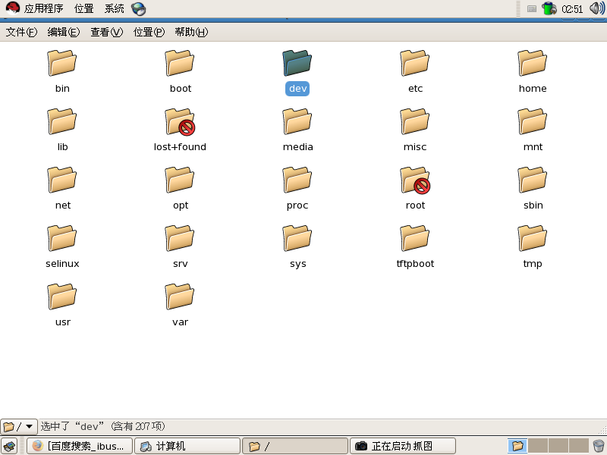
Redhat5.4的系统文件结构

Slide 48
Linux安装步骤
如果没有系统光盘，可以在晨光上下个Redhat的iso文件刻录成光盘即可；
准备好光盘Linux系统；修改电脑BIOS首选启动项为“CD-ROM”，启动计算机。
选择图形界面安装，点击enter，下一步中选择通过CD的检测，选择安装语言和键盘，直接下一步。
手动分区：为linux系统分配和指定一个磁盘区域。
其余部分就一直点击“下一步”，设置用户和密码（设置root用户密码，还需要添加一个普通用户，），直到开始安装软件包，然后重新启动。
开机之后就是对linux 的系统初始的一些设置和对声卡驱动的测试，对于软件服务的定制选择“稍后定制”，取消加载附加盘。
进入登录界面输入用户名root和之前设置的密码，登录。

Slide 49
Linux磁盘分区
1．分区命名方式
在Windows中是使用英文字母来表示每个分区，但是在Linux中不使用这种方式。如果硬盘是IDE硬盘，那么它使用/dev/hdxy/来表示，其中dev/hd是固定的文字；x是表示第几个磁盘，它从小写的a开始；y表示这个磁盘的第几个分区。
2．Linux中的3个基本分区
在进行Linux的具体安装前，先对Linux中的几个基本分区，也就是在安装Linux时自动创建的分区进行讲解。
3．分区和挂载点
在Windows中，要访问一个分区直接访问代表该分区的字母即可，但是在Linux中不可以通过/dev/hdxy或/dev/sdxy/的方式来访问分区，必须通过使用挂载点的名字来访问分区。
挂载点可以理解为分区的名字。只要输入挂载点的名字就可以访问其对应的分区。
4．分区格式
在Windows中有FAT16、FAT32和NTFS等分区格式，Linux要比Windows多一些，它们是ext2、ext3、swap、soft raid和vfat。

Slide 50

Linux使用难题
Linux的软件的搜索比较麻烦，在网上搜到的包有时还不能使用。
软件包的依赖关系比较复杂，很难解决。
Redhat的默认yum更新是无法使用，需要收费
Linux不是免费的吗？怎么会收费呢？
Linux 是不收费的， Redhat更新服务是收费的（redhat生财之道）

Slide 51
解决方法一：使用yum软件包管理器
测试yum install ntfs-3g
[root@localhost Server]# yum install scim-pinyin Loading "installonlyn" plugin Loading "security" plugin Loading "rhnplugin" plugin This system is not registered with RHN. RHN support will be disabled. Setting up Install Process Setting up repositories No Repositories Available to Set Up Reading repository metadata in from local files Parsing package install arguments Setting up repositories No Repositories Available to Set Up Reading repository metadata in from local files No Match for argument: scim-pinyin Nothing to do

Slide 52

解决方法二：使用相近的linux软件包
使用相近的linux内核的软件包提供源
Redhat的内核与centOS的内核是完全兼容的，而且版本也是相对应的。
只需将yum的配置源设置为centos的更新源即可
Yum的配置文件在/etc/yum.repos.d下的rhel-debuginfo.repo
初始内容比较少，全部删掉，改为：

Slide 53
Yum的配置文件修改
[base]
name=CentOS-5- Base
#mirrorlist=http://mirrorlist.centos.org/?release=$releasever5&arch=$basearch&
repo=os
#baseurl=http://mirror.centos.org/centos/$releasever/os/$basearch/
baseurl=http://ftp.sjtu.edu.cn/centos/5.4/os/$basearch/
gpgcheck=0
gpgkey=http://mirror.centos.org/centos/RPM-GPG-KEY-centos5
Notes:
[base]
name=CentOS-5- Base
#mirrorlist=http://mirrorlist.centos.org/?release=$releasever5&arch=$basearch&
repo=os
#baseurl=http://mirror.centos.org/centos/$releasever/os/$basearch/
baseurl=http://ftp.sjtu.edu.cn/centos/5.4/os/$basearch/
gpgcheck=0
gpgkey=http://mirror.centos.org/centos/RPM-GPG-KEY-centos5
#released updates
[update]
name=CentOS-5- Updates
#mirrorlist=http://mirrorlist.centos.org/?release=4&arch=$basearch&repo=updates
baseurl=http://ftp.sjtu.edu.cn/centos/5.4/updates/$basearch/
gpgcheck=0
gpgkey=http://mirror.centos.org/centos/RPM-GPG-KEY-centos5
#packages used/produced in the build but not released
[addons]
name=CentOS-5- Addons
#mirrorlist=http://mirrorlist.centos.org/?release=4&arch=$basearch&repo=addons
baseurl=http://ftp.sjtu.edu.cn/centos/5.4/addons/$basearch/
gpgcheck=0
gpgkey=http://mirror.centos.org/centos/RPM-GPG-KEY-centos5
#additional packages that may be useful
[extras]
name=CentOS-5- Extras
#mirrorlist=http://mirrorlist.centos.org/?release=4&arch=$basearch&repo=extras
baseurl=http://ftp.sjtu.edu.cn/centos/5.4/extras/$basearch/
gpgcheck=0
gpgkey=http://mirror.centos.org/centos/RPM-GPG-KEY-centos5
#additional packages that extend functionality of existing packages
[centosplus]
name=CentOS-5- Plus
#mirrorlist=http://mirrorlist.centos.org/?release=4&arch=$basearch&repo=centosplus
baseurl=http://ftp.sjtu.edu.cn/centos/5.4/centosplus/$basearch/
gpgcheck=0
enabled=0
gpgkey=http://mirror.centos.org/centos/RPM-GPG-KEY-centos5
#contrib - packages by Centos Users
[contrib]
name=CentOS-5- Contrib
#mirrorlist=http://mirrorlist.centos.org/?release=4&arch=$basearch&repo=contrib
baseurl=http://ftp.sjtu.edu.cn/centos/5.4/contrib/$basearch/
gpgcheck=0
enabled=0
gpgkey=http://mirror.centos.org/centos/RPM-GPG-KEY-centos5

Slide 54
Yum的配置文件修改
#released updates
[update]
name=CentOS-5- Updates
#mirrorlist=http://mirrorlist.centos.org/?release=4&arch=$basearch&repo=updates
baseurl=http://ftp.sjtu.edu.cn/centos/5.4/updates/$basearch/
gpgcheck=0
gpgkey=http://mirror.centos.org/centos/RPM-GPG-KEY-centos5
#packages used/produced in the build but not released

Slide 55
Yum的配置文件修改
[addons]
name=CentOS-5- Addons
#mirrorlist=http://mirrorlist.centos.org/?release=4&arch=$basearch&repo=addons
baseurl=http://ftp.sjtu.edu.cn/centos/5.4/addons/$basearch/
gpgcheck=0
gpgkey=http://mirror.centos.org/centos/RPM-GPG-KEY-centos5

Slide 56
Yum的配置文件修改
#additional packages that may be useful
[extras]
name=CentOS-5- Extras
#mirrorlist=http://mirrorlist.centos.org/?release=4&arch=$basearch&repo=extras
baseurl=http://ftp.sjtu.edu.cn/centos/5.4/extras/$basearch/
gpgcheck=0
gpgkey=http://mirror.centos.org/centos/RPM-GPG-KEY-centos5

Slide 57
Yum的配置文件修改
#additional packages that extend functionality of existing packages
[centosplus]
name=CentOS-5- Plus
#mirrorlist=http://mirrorlist.centos.org/?release=4&arch=$basearch&repo=centosplus
baseurl=http://ftp.sjtu.edu.cn/centos/5.4/centosplus/$basearch/
gpgcheck=0
enabled=0
gpgkey=http://mirror.centos.org/centos/RPM-GPG-KEY-centos5

Slide 58
Yum的配置文件修改
#contrib - packages by Centos Users
[contrib]
name=CentOS-5- Contrib
#mirrorlist=http://mirrorlist.centos.org/?release=4&arch=$basearch&repo=contrib
baseurl=http://ftp.sjtu.edu.cn/centos/5.4/contrib/$basearch/
gpgcheck=0
enabled=0
gpgkey=http://mirror.centos.org/centos/RPM-GPG-KEY-centos5

Slide 59

Linux下如何查看windows分区
redhat可以挂载fat格式的分区。
挂载方法：
[root@localhost Server]# mkdir /mnt/c
[root@localhost Server]# mount –t vfat /dev/sda1 /mnt/c

Slide 60

Linux下如何查看windows分区
redhat不可以挂载ntfs格式的分区
[root@localhost Server]# mkdir /mnt/d
[root@localhost Server]# mount –t ntfs /dev/sda1 /mnt/d
提示找不到ntfs格式的支持

Slide 61
Linux下如何查看windows分区
解决方法：需要ntfs-3g包的支持
[root@localhost Server]#yum install ntfs-3g
安装该包（如有同学不愿意使用yum，可以到网上自己找，不过不一定匹配自己的内核，同时还需要依赖包fuse）
挂在ntfs分区：
[root@localhost Server]# mount –t ntfs /dev/sda1 /mnt/d
没有获得不良提醒。说明安装成功。
查看/mnt/d下已经将第二块分区的内容加载进来了

Slide 62
Linux下如何查看windows分区
每次系统启动都要手工输入命令挂载n多分区。
解决方法：编辑/etc/fstab文件
/dev/sda1 /mnt/c ntfs-3g defaults 0 0
/dev/sda5 /mnt/d ntfs-3g defaults 0 0
/dev/sda6 /mnt/e ntfs-3g defaults 0 0
/dev/sda7 /mnt/f ntfs-3g defaults 0 0
开机系统初始化时自动挂载

Slide 63
Linux下如何查看office文件
老师的ppt无法查看，不知道作业任务！
来回切换系统？抄到本上？
要相信linux是最为强大的操作系统之一。

Slide 64
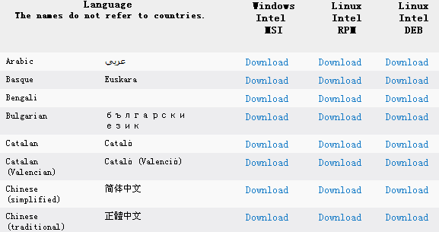
Linux下如何查看office文件
解决方法：安装openoffice
提示：yum源里没有此软件，可以到http://download.openoffice.org/other.html下载，

Slide 65
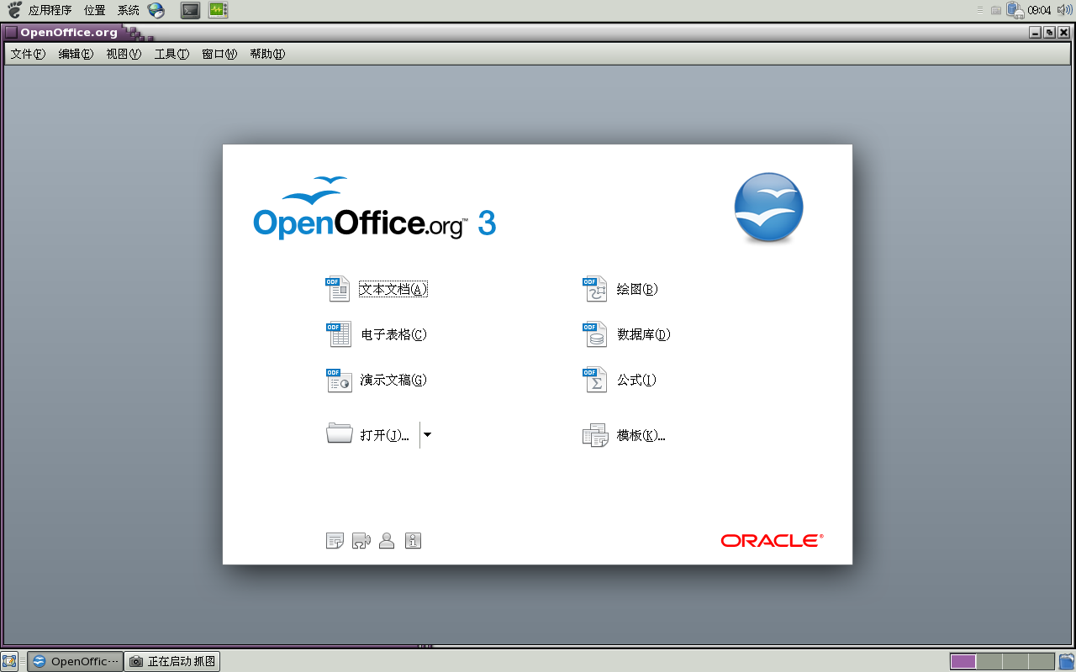
Openoffice界面

Slide 66
Linux下如何播放视频
下载realplayer？
下载mplayer？
下载Storm？
下载vlc吧！
yum update vlc

Slide 67
Linux下如何运行windows文件
Linux如何运行windows文件（如exe）
安装wine软件，yum install wine
一般的exe文件可以运行，但是有些乱码，有些报错!

Slide 68
Linux下最好用的一个键
Tab键
当你不知道记得命令的拼写时，如：在shell里输入mkd，却不知创建目录目录到底剩下几个字符怎么拼写，按tab键。
当你不知道配置时，如：
#grub
Grub>root (hd ·············此时输入tab键，可以显示需要匹配的磁盘号列表。

Slide 69
第一章 作业
UNIX操作系统的主要特点有哪些？
现代操作系统通常向用户提供哪几种接口？
3. 什么是shell？它的作用是什么？
4. 概述注册进入/退出系统的步骤,以及每步运行的文件。
5. 解释/etc/.profile和~/. profile这两个文件之间的区别。shell先执行哪一个？

Slide 70
实验一 认识、使用Linux操作系统
实验报告要求:
简述当前流行的Linux发行版本的发展历史，优点缺点等内容。
安装Linux的过程，制作Linux启动U盘过程。
学习系统的文件系统的组织结构并且简述主要的目录的功能（十个或更多）。
编写shell程序显示并观察系统内核运行状态和性能。
探索linux虚拟应用技术原理以及目前发展应用。
实验感想，以及遇到的问题和解决的方法。

Slide 71
实验一 (1) Linux的安装
http://zhixing.bjtu.edu.cn/thread-128550-1-1.html
该网址是：校内的 晨光的资源 地址。下载该资源需要知行论坛的 用户名和密码。请同学们自行注册下载。
软件名称:《红帽企业级Linux AS版》(Redhat Enterprise Linux AS v5.4)
软件分类:Linux系统
运行环境:Linux
软件语言:简体中文
授权方式:免费版
软件大小:2831155KB
更新时间:2009-10-30

Slide 72
实验一 (2) Linux的使用
基本命令练习：
（1）使用man命令学习下面的shell命令、系统调用和库函数功能描述及每个命令使用例子：
cp,mv,rm,mkdir,rmdir,ls,lpr,cd,tar,gzip,dump；
Open,read,write,close,pipe,socket,mkfifo,system,printf
（2）查找并显示文件/etc/passwd文件；
（3）查找并显示文件/etc/shadow文件；
（4）查找并显示文件unistd.h的内容，理解其含义；
（5）浏览系统调用表sys_call_table；

Slide 73
实验一 (3) 制作Linux启动盘
boot盘 包括能用于启动的内核映像的软盘。可以用它引导内核并从其它盘上加载根文件系统。在boot 盘中的内核必须被告知从哪里寻找并加载根文件系统。通常我们从另一张软盘上加载根文件系统，当然也能配置成加载硬盘上的根文件系统。我们可以使用这一方法测试新的内核，在内核源代码目录使用“make zdisk”便能自动生产这样的boot盘。
root盘 包括运行Linux 系统所必需的文件的软盘。它用于在内核引导完成后被加载为系统的根文件系统。root盘通常会被复制到ramdisk（在内存中模拟的磁盘）中以加快读写速度。
boot/root盘 既包括内核又包括根文件系统的软盘。它包含了引导和运行Linux 系统必需的文件。但随着内核越来越大，将这些必需的文件压缩在一张软盘中也越发困难了。
utility盘 包含一个文件系统的软盘，但此文件系统不像root盘被用于加载为根文件系统。它只是个附加的数据盘，用于保存一些工具程序等。

